Slide 1

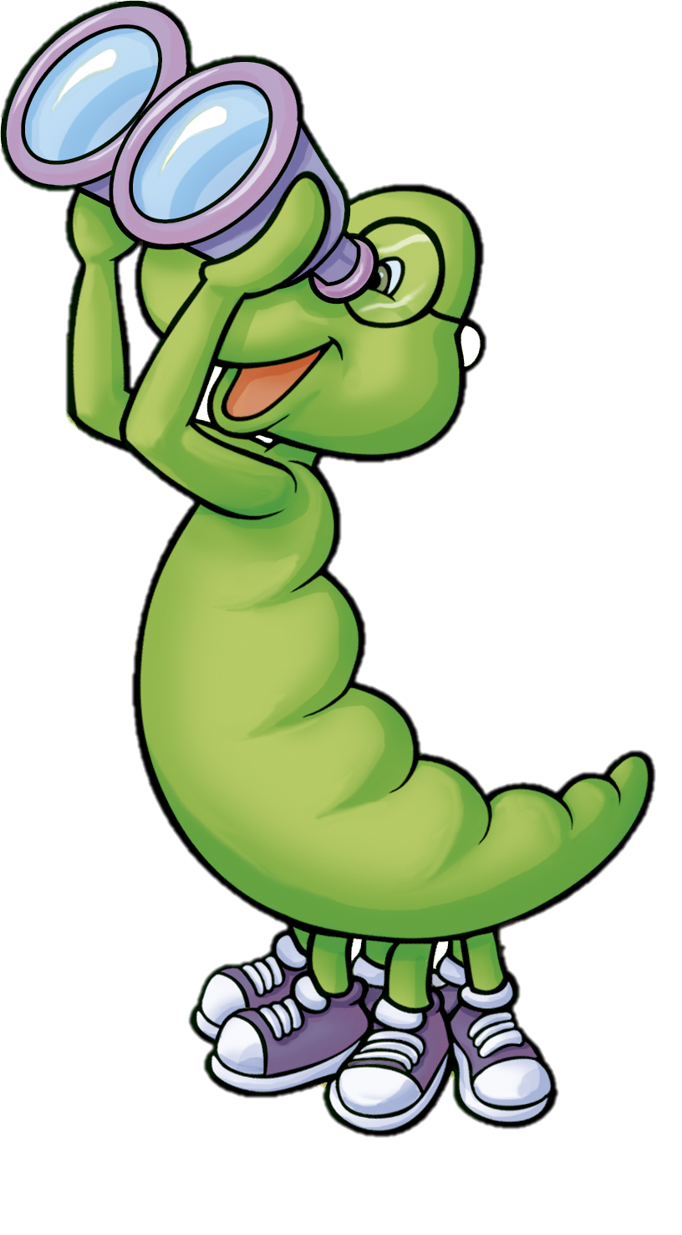
.
Instrucción:
Esta actividad consiste en reconocer si las palabras comienza con el sonido “S” o “L”.
1. Reconozcan con qué sonido consonántico comienza la palabra que aparece.
2. Haz click en el lado de la balanza que corresponda
3. Si escogieron mal tendrán otra oportunidad. Si escogieron bien deben hacer click en la imagen de abajo para que aparezca un nuevo dibujo.
4. Repitan el ejercicio con la nueva imagen.
Estímulos: Luna, sirena, limón, leche, serpiente, salero, lana, saltamontes, lámpara, saco.

Slide 2
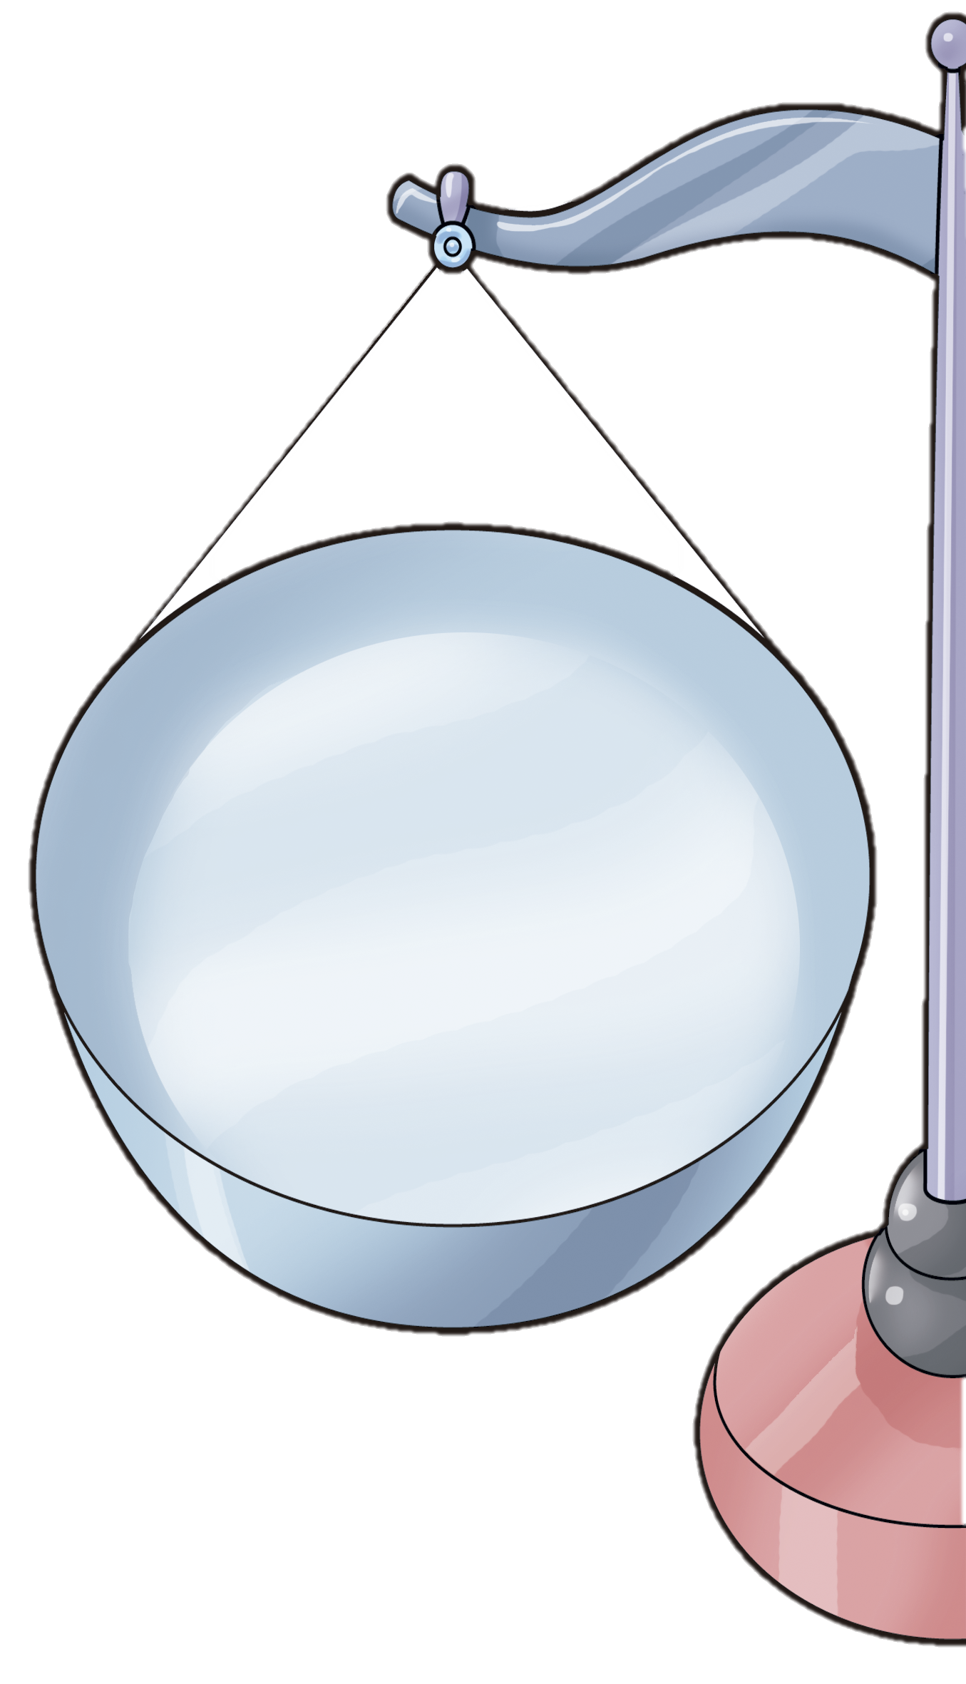
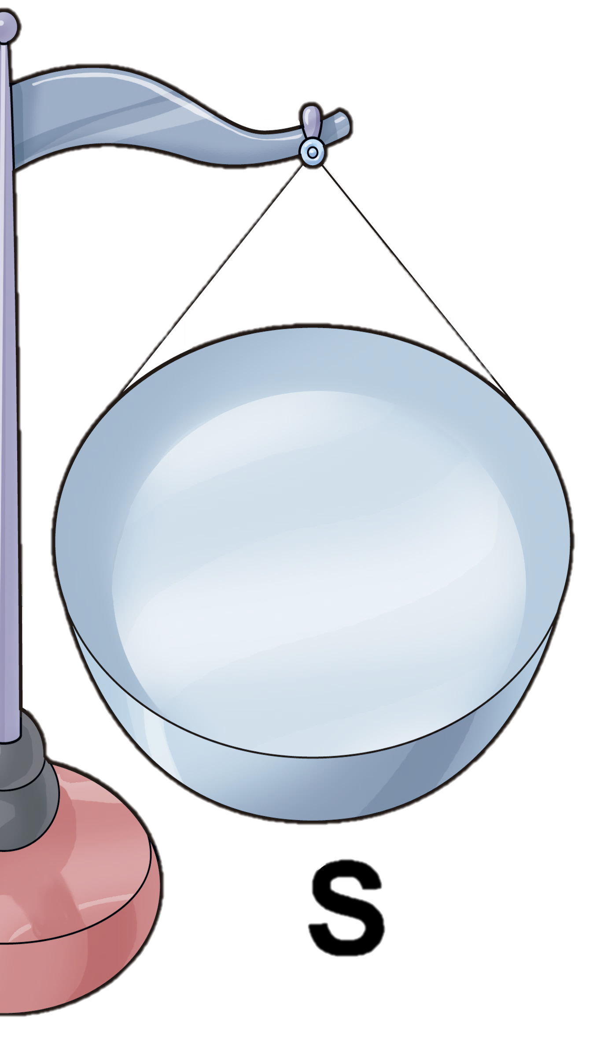



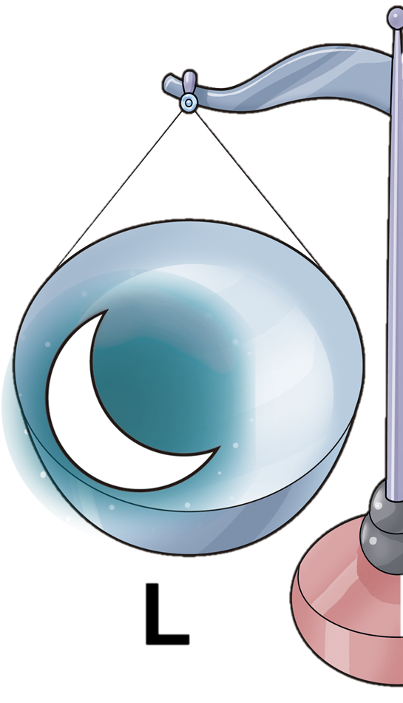


Slide 3



Slide 4

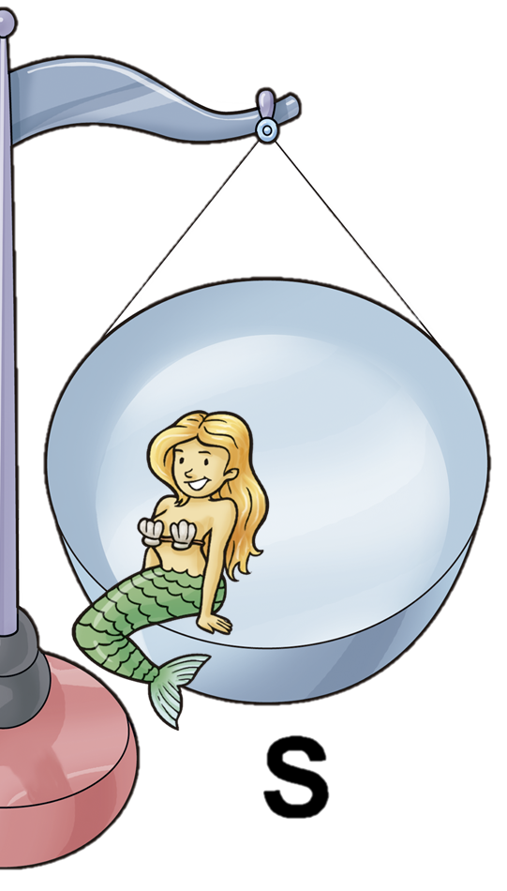


Slide 5
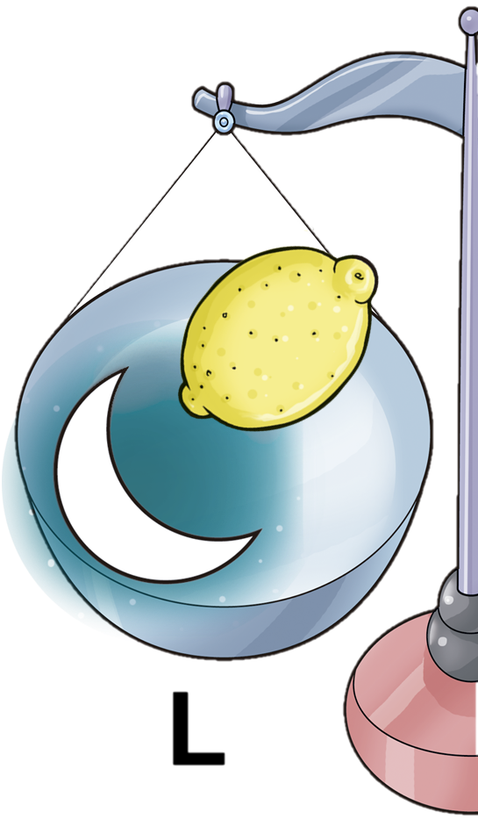
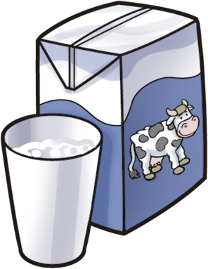

Slide 6
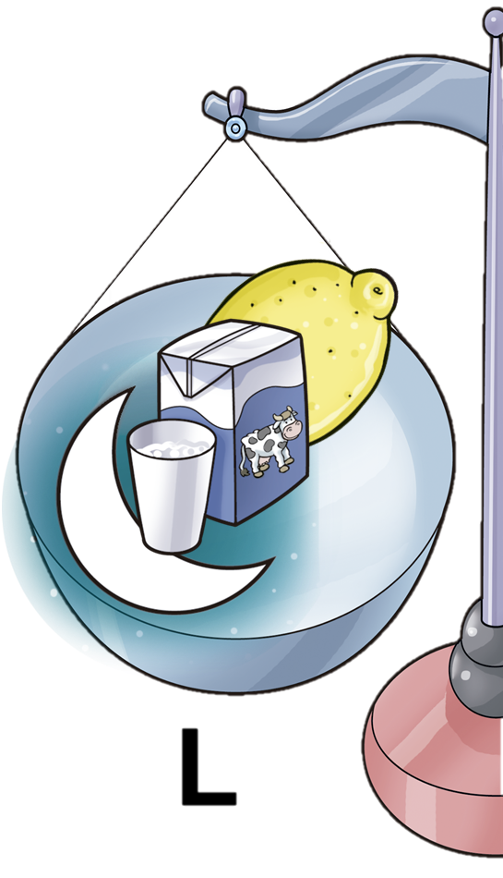
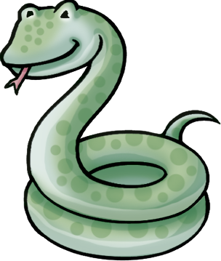

Slide 7
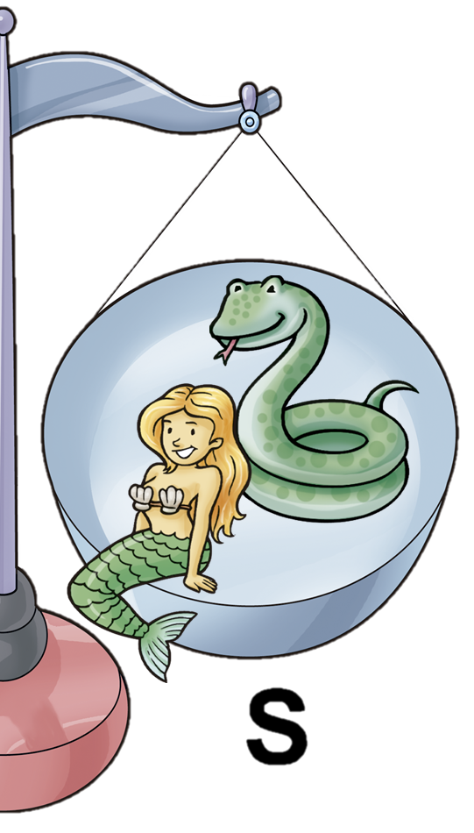


Slide 8
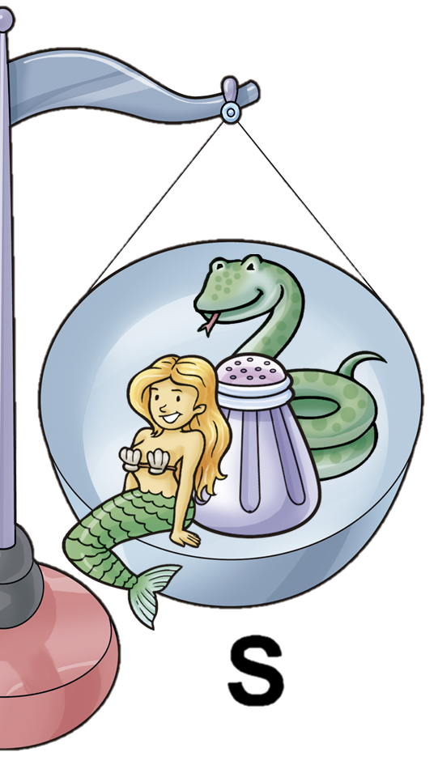


Slide 9
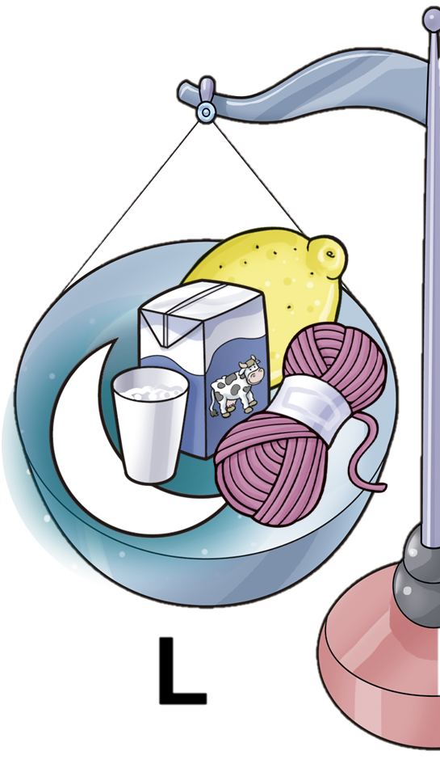
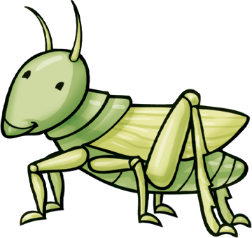

Slide 10
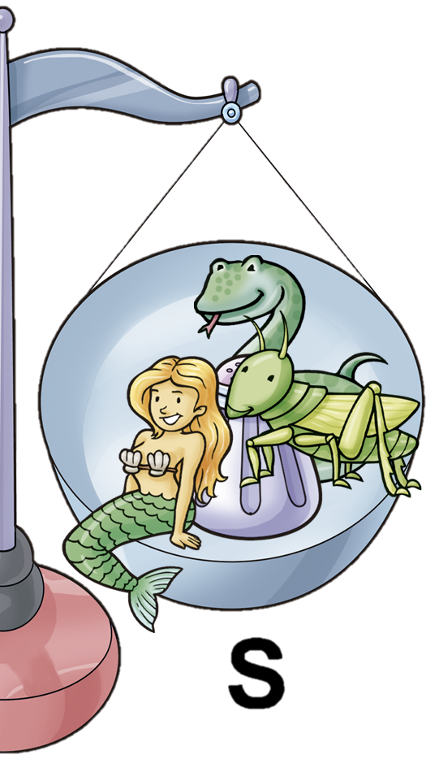



Slide 11
